Slide 1
新型信息安全攻防训练平台 探索与设计
成员：云袭2001
指导老师：李敏

Slide 2
1
项目简介
目录
2
项目研究总结
CONTENTS
3
项目演示

Slide 3
目录
1
项目及成果简介
CONTENTS

Slide 4
项目及成果简介
研究目标：探索实践型网络安全教学，设计出一套“新型信息安全攻防训练平台”
本地学习系统：
单机进行练习，熟悉漏洞原理
在线实践练习系统：
“积分制、比赛式”的CTF
已经投入实际授课40余课时（2014级网络安全期末实训、2017年研究生网络安全教学）
获得了教师与学生的一致好评

Slide 5
人员分工
项目组成员 | 具体负责方向
韩昊晟 | 在线平台网络设计、在线平台网络配置、在线平台练习题目设计、漏洞靶机设计、后期测试与Bug修复、文档编写
张汪 | 漏洞靶机设计、在线平台测试、文档编写
雷旭东 | 在线平台网络设计、在线平台网络配置、文档编写
黄宇 | 前期资料收集与整理、本地系统环境搭建、本地系统工具包制作、本地系统学习资料收集与汇总、后期平台测试
谭思颖 | 前期资料收集与整理、本地系统环境搭建、本地系统工具包制作、本地系统学习资料收集与汇总、后期测试反馈意见收集、文档编写

Slide 6
目录
2
项目研究总结
CONTENTS

Slide 7
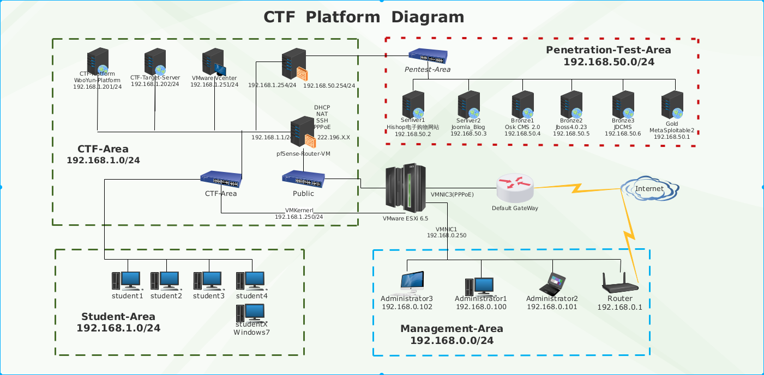
系统网络拓扑图

Slide 8
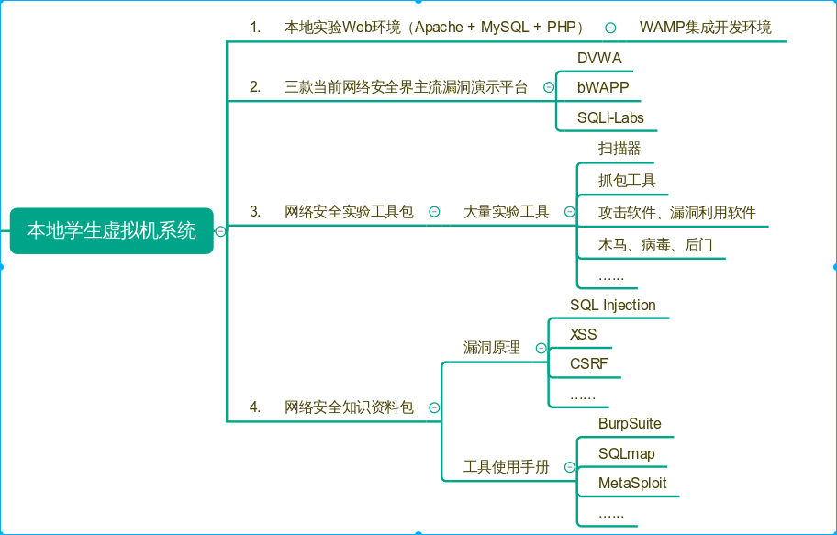
系统组成：本地学生虚拟机

Slide 9
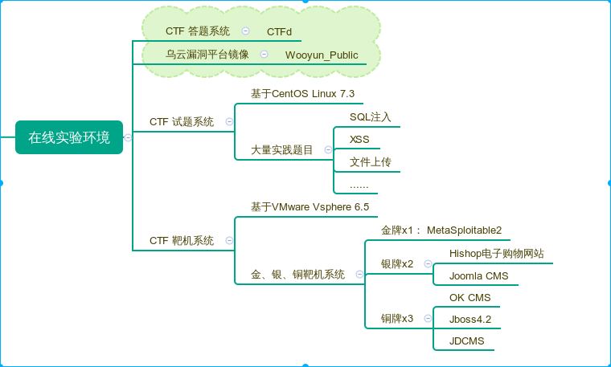
系统组成：在线CTF实验环境

Slide 10
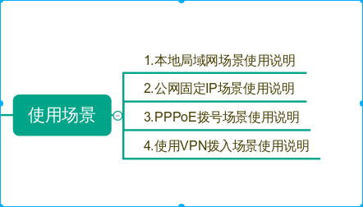
使用场景

Slide 11
使用场景举例: 本地局域网场景使用说明
场景说明
一个拥有10～60台个人PC机的实验机房中，机房网络环境部署完善，已经使用路由交换设备将所有机器连接。机房拥有统一的网络出口。
使用方式
将服务器接入汇总的交换机，通过DHCP的方式获取一个IP地址。
学生使用VMware Workstation 或VMware vSphere Client等软件连接该服务器的IP 地址。

Slide 12
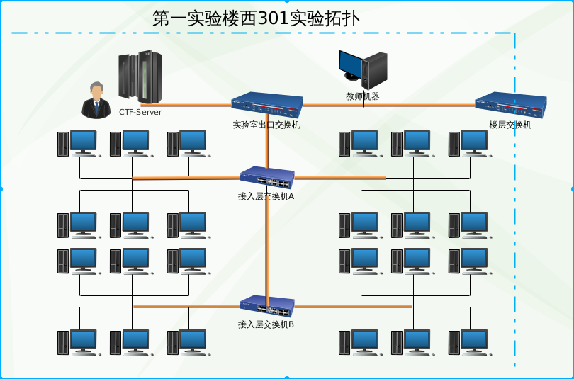
使用场景举例: 本地局域网场景使用说明
在实验室出口交换机上配置DHCP服务，必须与CTF-Server的物理网口1相连接。
同时根据物理网口1的MAC地址（18:66:da:f6:81:90）进行DHCP Binding

Slide 13
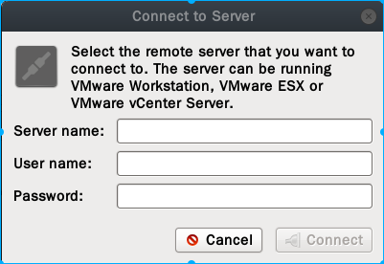
使用场景举例: 本地局域网场景使用说明
01
步骤一
“
使用以下软件之一进行系统登录：
VMware Workstation Pro
VMware Vsphere Client
浏览器
“
”
”

Slide 14
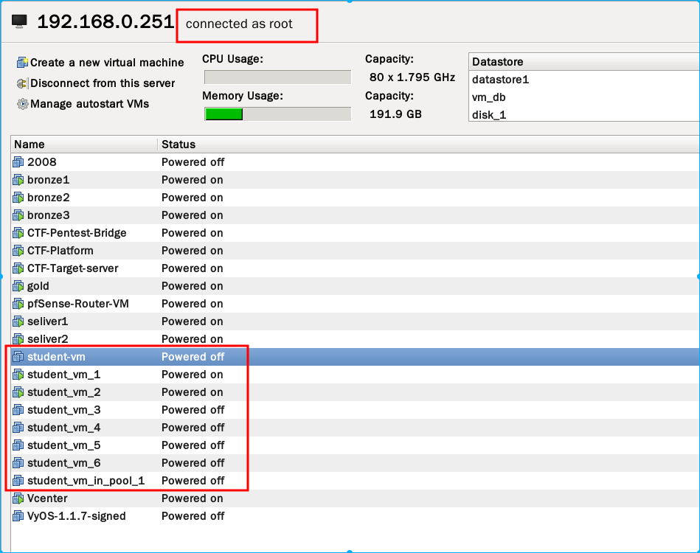
使用场景举例: 本地局域网场景使用说明
“
02
步骤二
“
用户根据分配的帐号
选择使用对应虚拟机
”
”

Slide 15
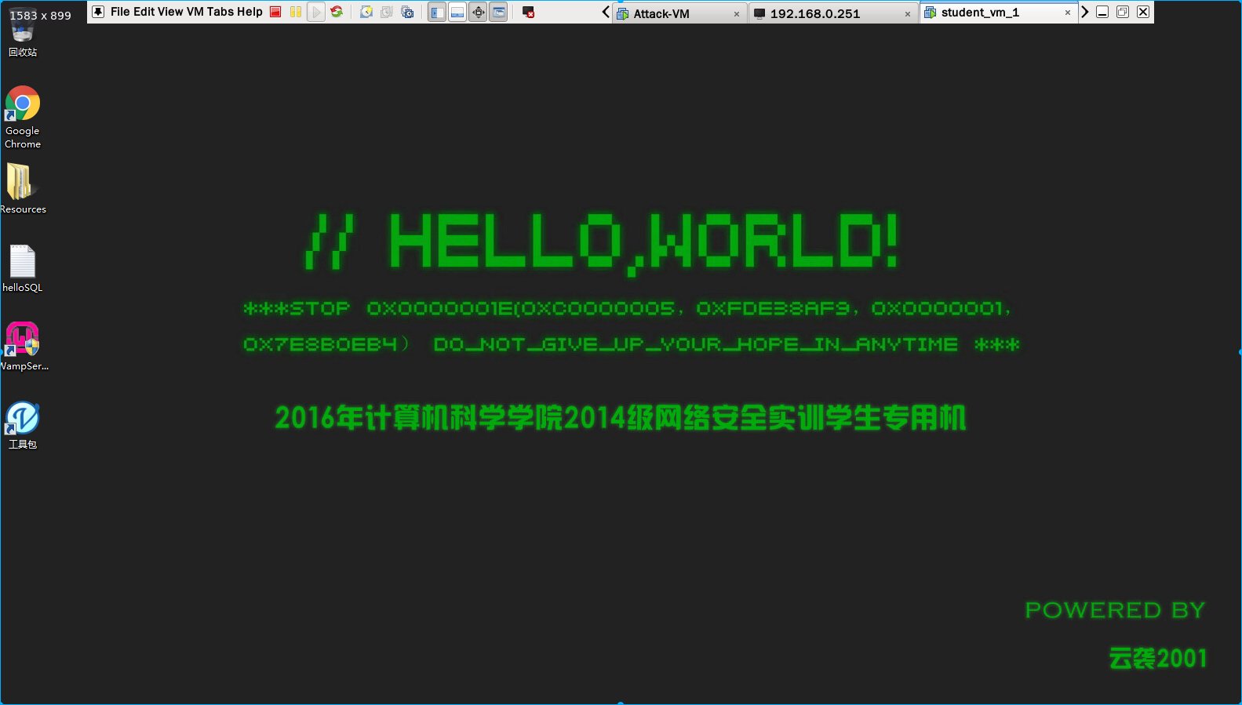
使用场景举例: 本地局域网场景使用说明
03
步骤三
“
学生选择学生专用机器
如：student_vm_1
即进入本地学生虚拟机系统
“
”
”

Slide 16
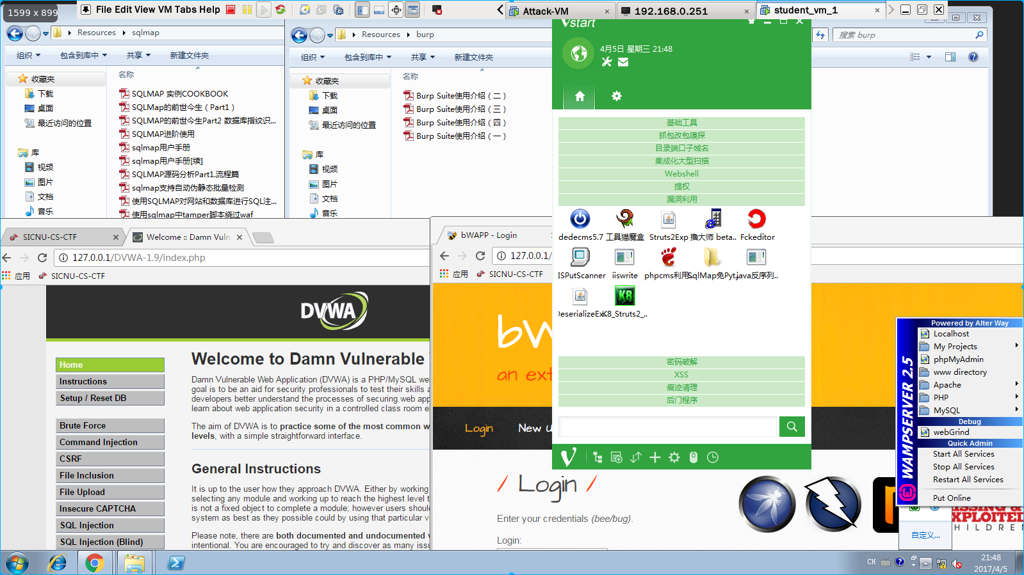
使用场景举例: 本地局域网场景使用说明
“
04
步骤四
“
在本地学生虚拟机系统进行练习
”
”

Slide 17
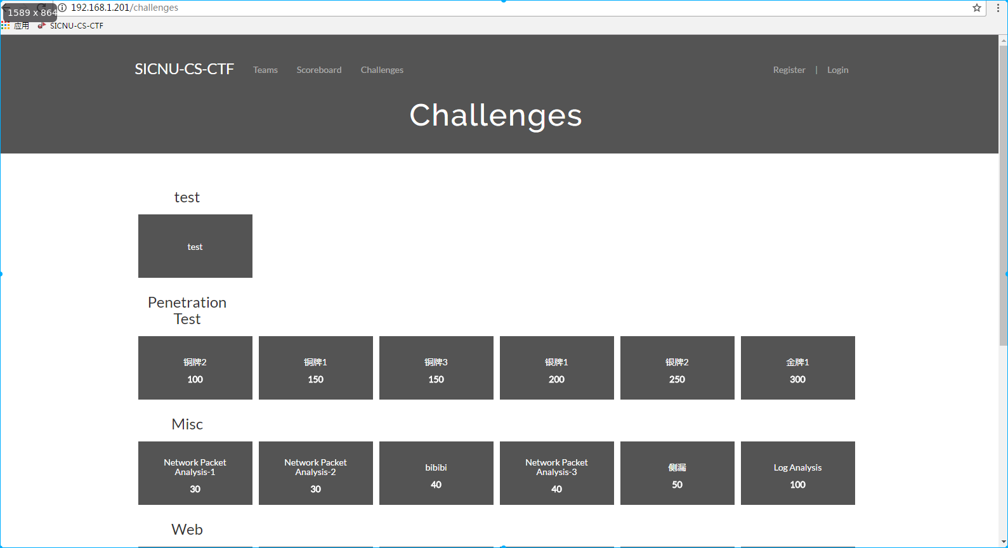
使用场景举例: 本地局域网场景使用说明
05
步骤五
“
“
学生通过浏览器访问CTF试题系统，进行在线答题
”
”

Slide 18
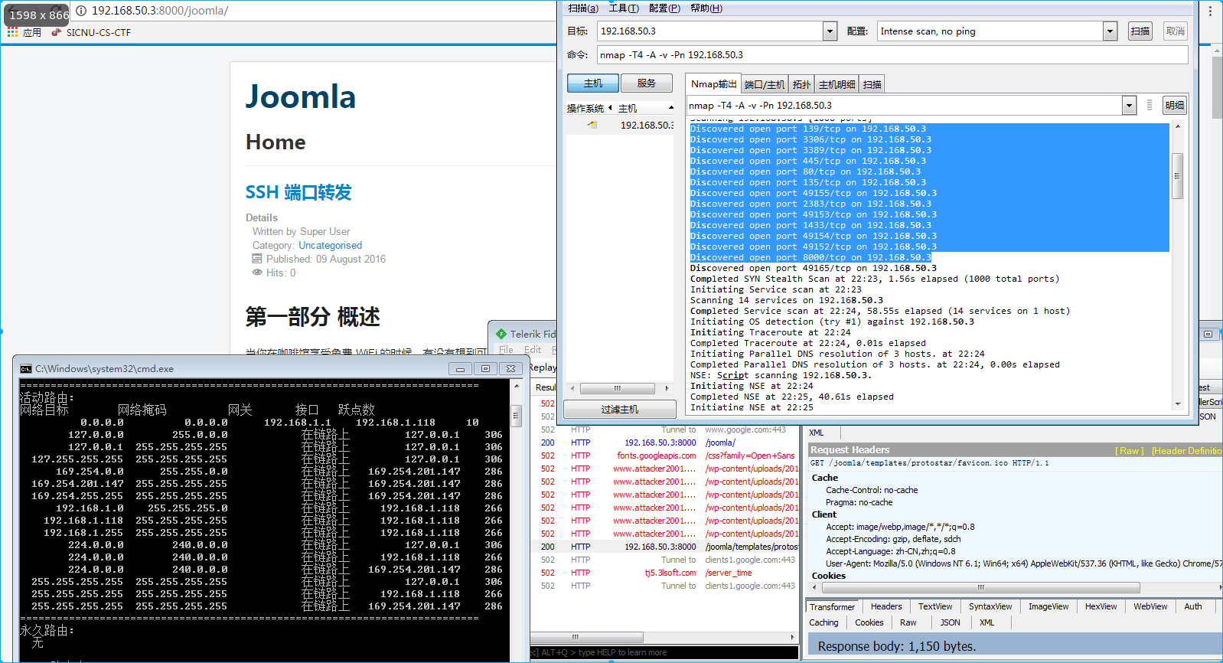
使用场景举例: 本地局域网场景使用说明
“
06
步骤六
“
使用本地学生虚拟机系统对金、银、铜牌靶机进行攻击
”
”

Slide 19
目录
3
项目演示
CONTENTS

